Slide 1
מערכת לא לינארית מימד אחד

Slide 2
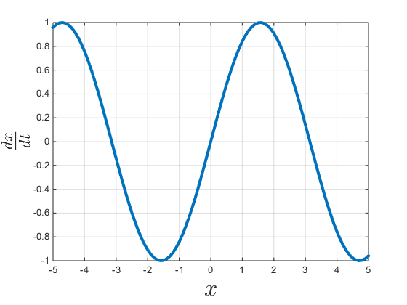

מערכת לא לינארית
$$\dot{x}=\sin\left(x\right)$$
גרפי
נומרי
אנליטי

Slide 3
גרפי
התנהגות המערכת שונה באופן איכותי ב"אזורים שונים" של x.
מה יקרה אם:
$x\left(0\right)=1$
$x\left(0\right)=2$
$x\left(0\right)=−1$

Slide 4
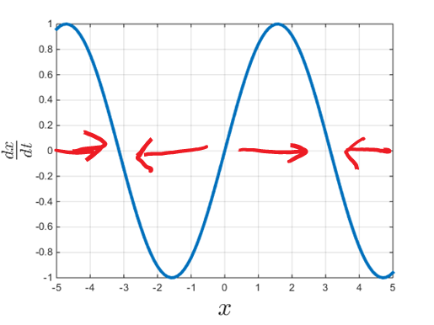
גרפי
התנהגות המערכת שונה באופן איכותי ב"אזורים שונים" של x.
ישנן נקודות שבת יציבות וגם נקודות שבת לא יציבות.

Slide 5
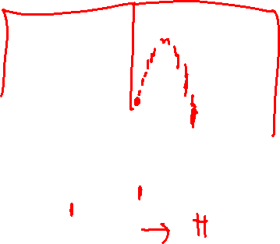
אגני ניקוז
הנקודות הלא יציבות מגדירות גבול בין אגני ניקוז של הנקודות היציבות.
Basin of attraction

Slide 6
נומרי
כמו המקרה הלינארי

Slide 7
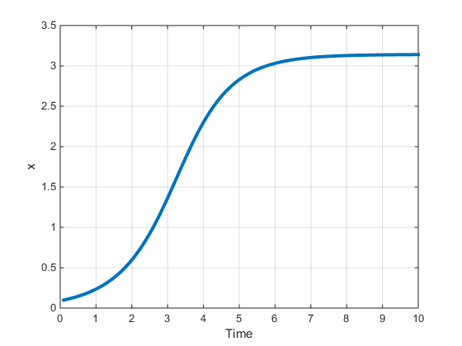
נומרי
x(1) = 0.1; % Initial condition
for t=2:N
x(t) = x(t-1) + dt*( sin(x(t-1) ) );
end

Slide 8
אנליטי
לרוב – אין נוסחא לפתרון.
אבל... ליד נקודות השבת יש תקווה

Slide 9
מה קורה ליד $π$?

Slide 10
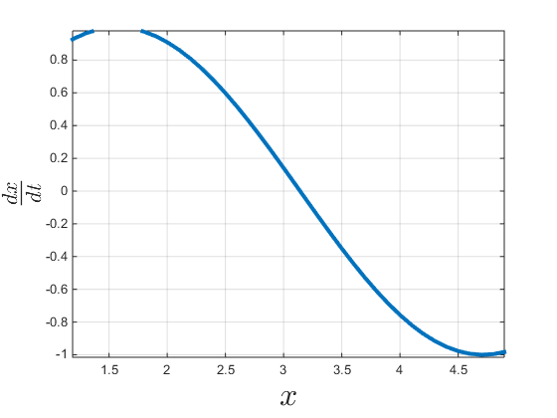
נסתכל מקרוב...

Slide 11
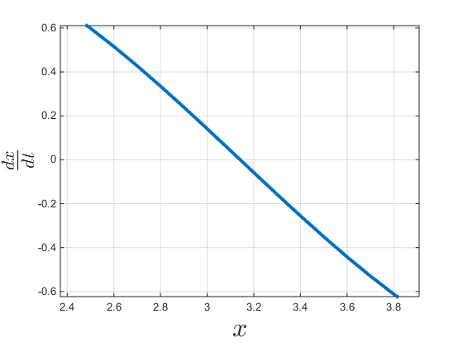
נסתכל מקרוב...

Slide 12
לינאריזציה
כדור הארץ עגול
אבל מקרוב הוא נראה די שטוח (לינארי)

Slide 13
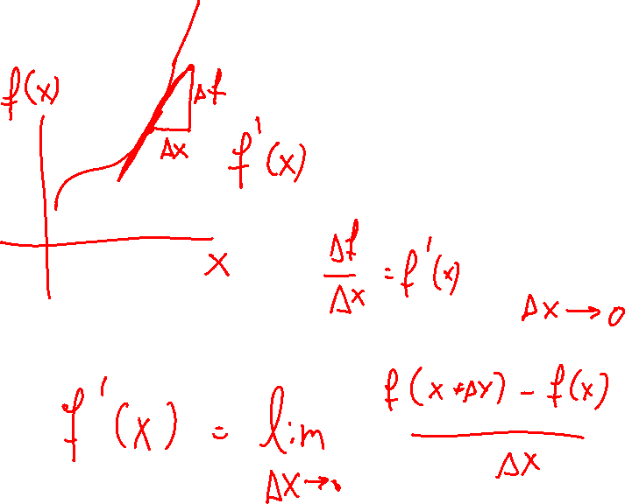
לינאריזציה
משיק לפונקציה

Slide 14
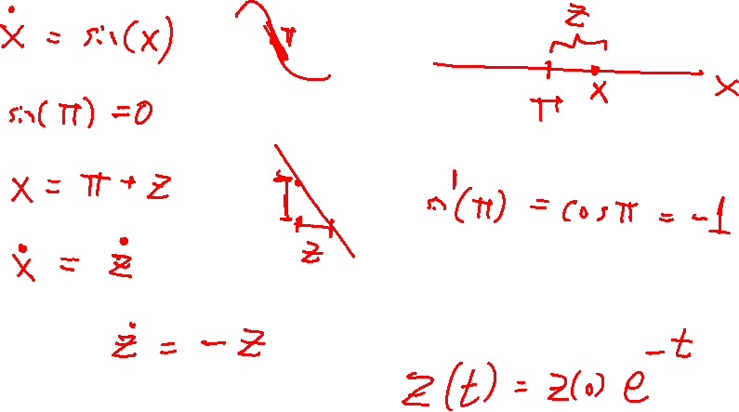
לינאריזציה

Slide 15
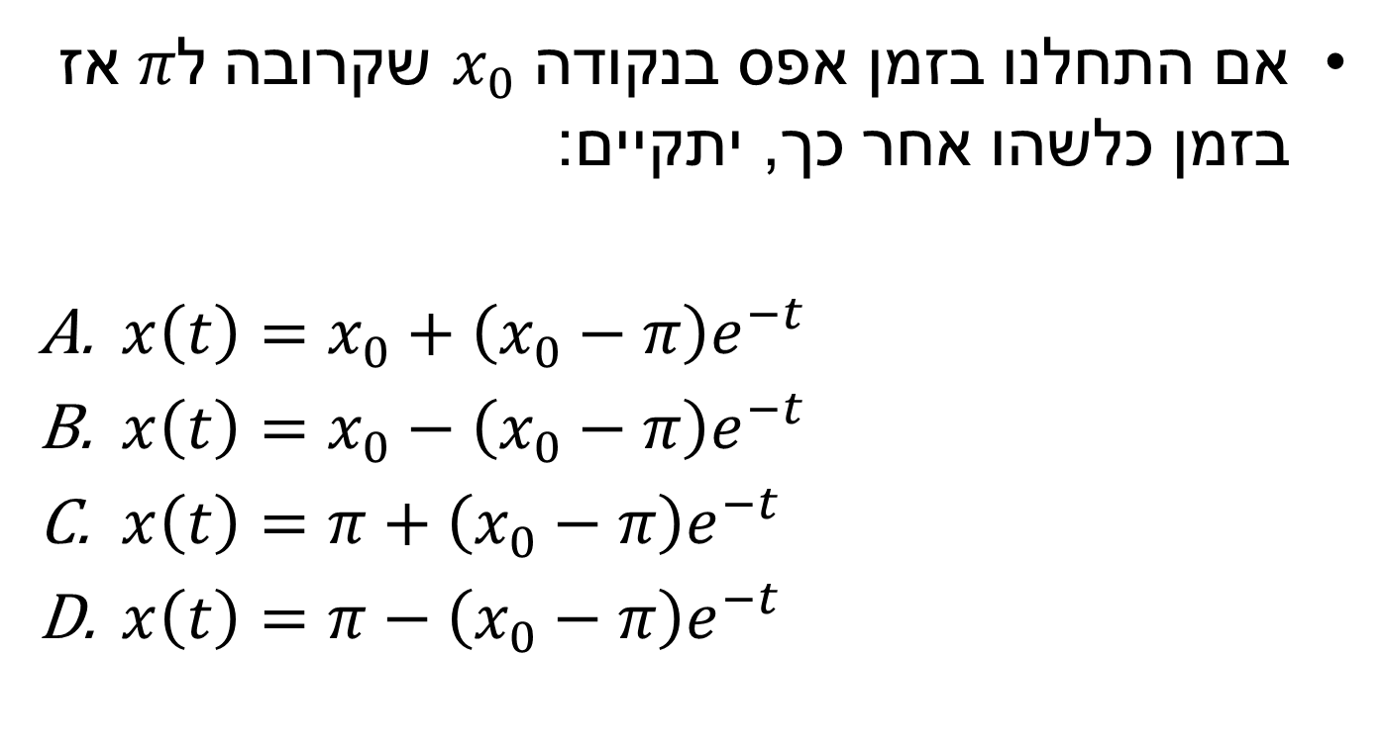
פתרון אנליטי
אם התחלנו בזמן אפס בנקודה $x_{0}$ שקרובה ל $π$אז בזמן כלשהו אחר כך, יתקיים:
$x\left(t\right)=x_{0}+\left(x_{0}−π\right)e^{−t}$
$x\left(t\right)=x_{0}−\left(x_{0}−π\right)e^{−t}$
$x\left(t\right)=π+\left(x_{0}−π\right)e^{−t}$
$x\left(t\right)=π−\left(x_{0}−π\right)e^{−t}$

Slide 16
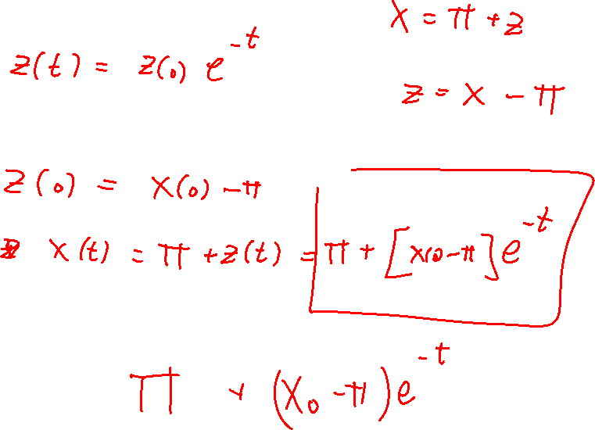

Slide 17
זה עובד??
x(1) = 0.1; % Initial condition
for t=2:N
x(t) = x(t-1) + dt*( sin(x(t-1) ) );
end

Slide 18
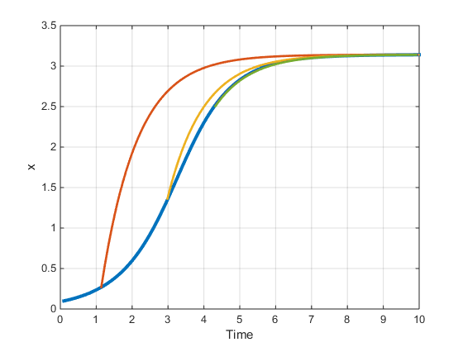
זה עובד??
xy = ginput(1); t0 = xy(1); x0 = xy(2);
tAxis = t0:dt:maxTime;
yPred = pi + (x0-pi)*exp(-(tAxis-t0));
hold on
plot(tAxis,yPred, 'linewidth',2);

Slide 19

מה קורה ליד $0$?
$$\frac{dx}{dt}=\sin\left(x\right)$$

Slide 20
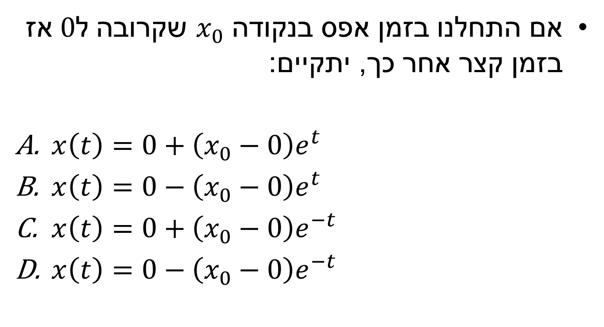
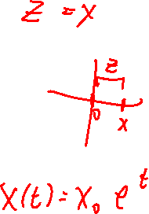
פתרון אנליטי
אם התחלנו בזמן אפס בנקודה $x_{0}$ שקרובה ל $0$אז בזמן קצר אחר כך, יתקיים:
$x\left(t\right)=0+\left(x_{0}−0\right)e^{t}$
$x\left(t\right)=0−\left(x_{0}−0\right)e^{t}$
$x\left(t\right)=0+\left(x_{0}−0\right)e^{−t}$
$x\left(t\right)=0−\left(x_{0}−0\right)e^{−t}$

Slide 21
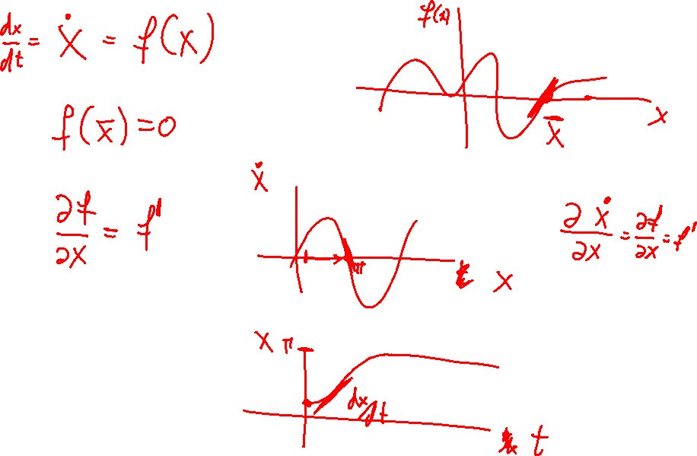

Slide 22

קירוב לינארי
$$\frac{dx}{dt}=sin⁡(x)$$
$$\sin\left(π+z\right)=−z+⋯$$

Slide 23

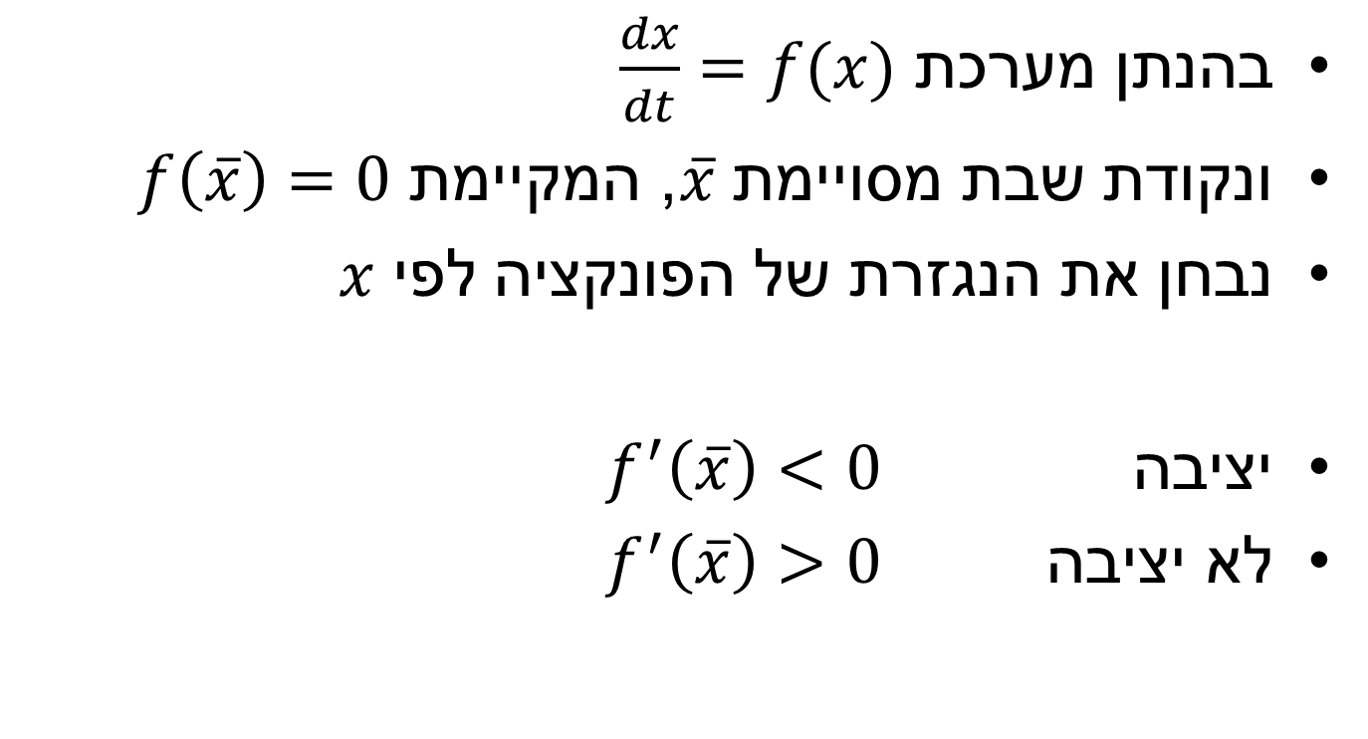
יציבות
בהנתן מערכת $\frac{dx}{dt}=f(x)$
ונקודת שבת מסויימת $\overline{x}$, המקיימת $f\left(\overline{x}\right)=0$
נבחן את הנגזרת של הפונקציה לפי $x$
יציבה $f^{′}\left(\overline{x}\right)<0$
לא יציבה $f^{′}\left(\overline{x}\right)>0$
שימו לב:
יש כאן נגזרת לפי זמן $\frac{dx}{dt}$
וגם נגזרת לפי $x$ : $f^{′}=\frac{∂f}{∂x}$

Slide 24
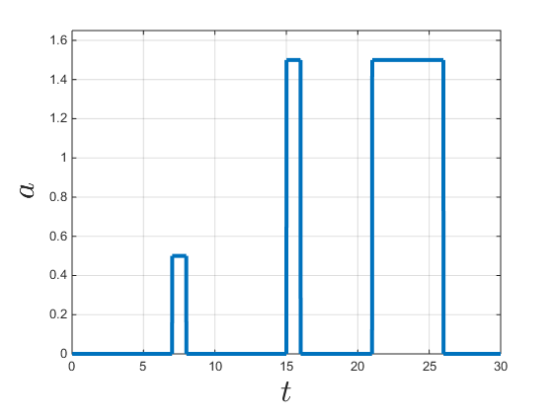
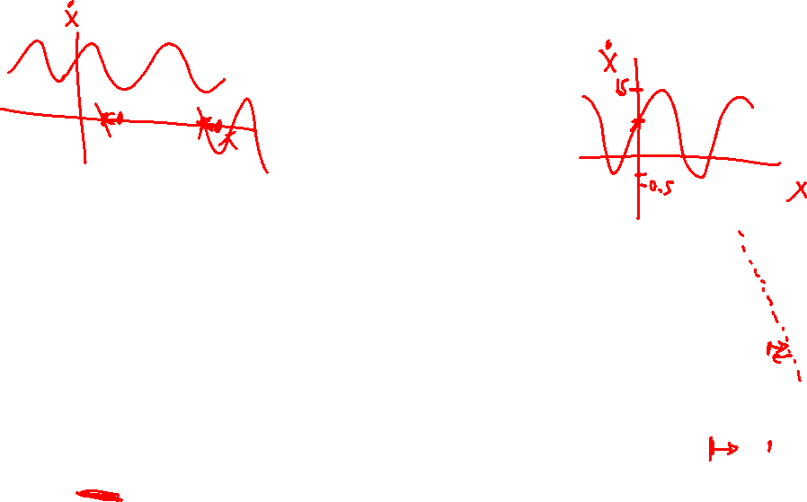

מערכת לא לינארית עם קלט
$$\frac{dx}{dt}=sin⁡(x)+u(t)$$
$$u(t)$$

Slide 26
סיכום
מערכת לא לינארית במימד אחד
פתרון גרפי: אגני ניקוז שונים
לינאריזציה
פתרון אנליטי ליד נקודות השבת
הנגזרת לפי X קובעת יציבות.

Slide 27
נתונה המערכת
$$\dot{x}=(x−1)(x−2)$$
כמה נקודות שבת למערכת?
כמה מהן יציבות?

Slide 28

נניח שתנאי ההתחלה הוא: $x\left(0\right)=1+z$
כאשר $z$ הוא מספר קטן מאוד.
מה יהיה $x(t)$ ?

